Slide 1







Slide 2
































Slide 3











Slide 4










Slide 5








Slide 6






















Slide 7












Slide 8























Slide 9








Slide 10






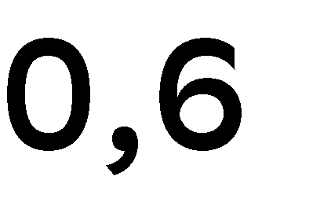




















Slide 11













Slide 12









Slide 13

















Slide 14

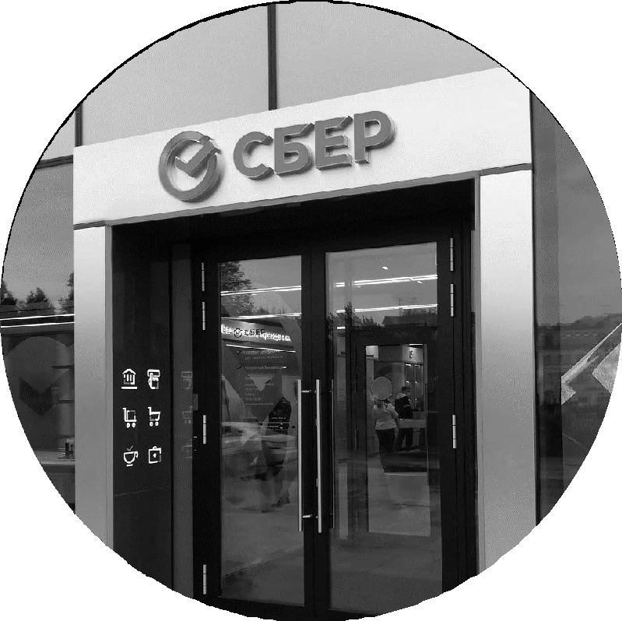





19
Розничные клиенты

Slide 15


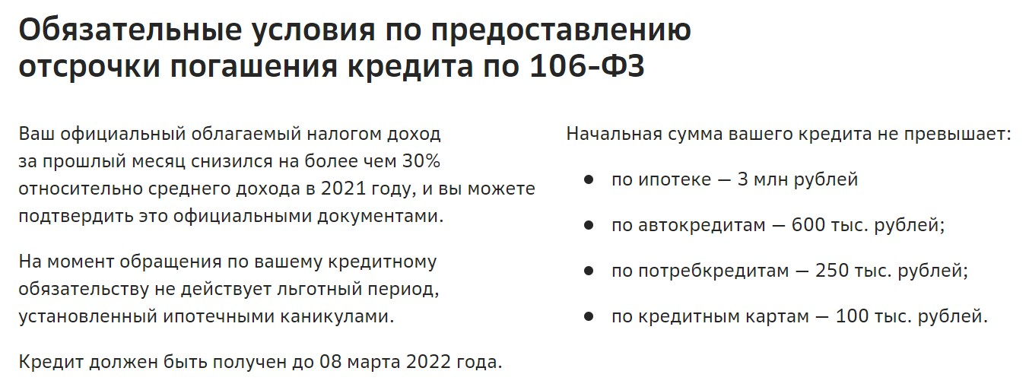
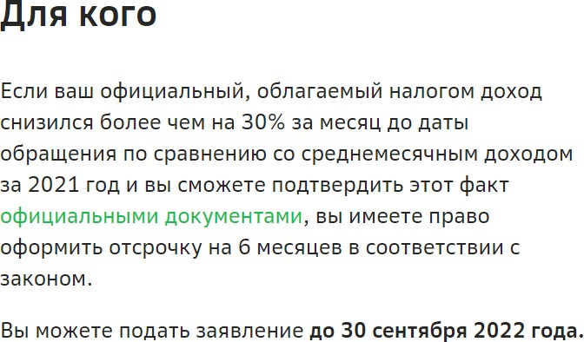

Кредитные каникулы. Отсрочка погашения кредита по 106-ФЗ
20

Slide 16

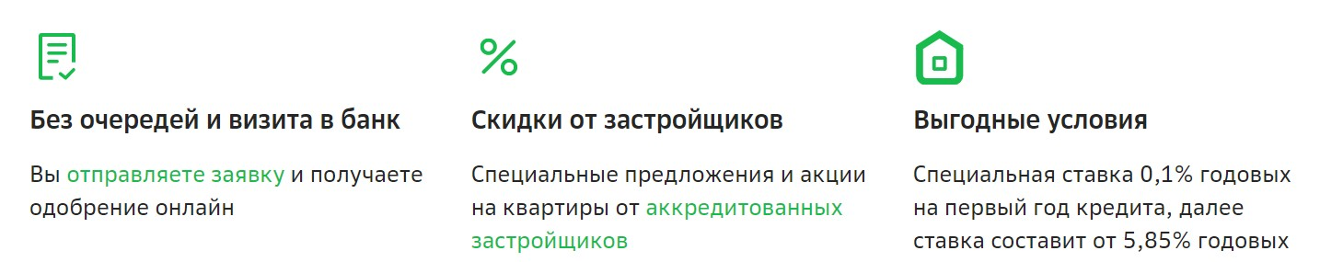

21

Slide 17
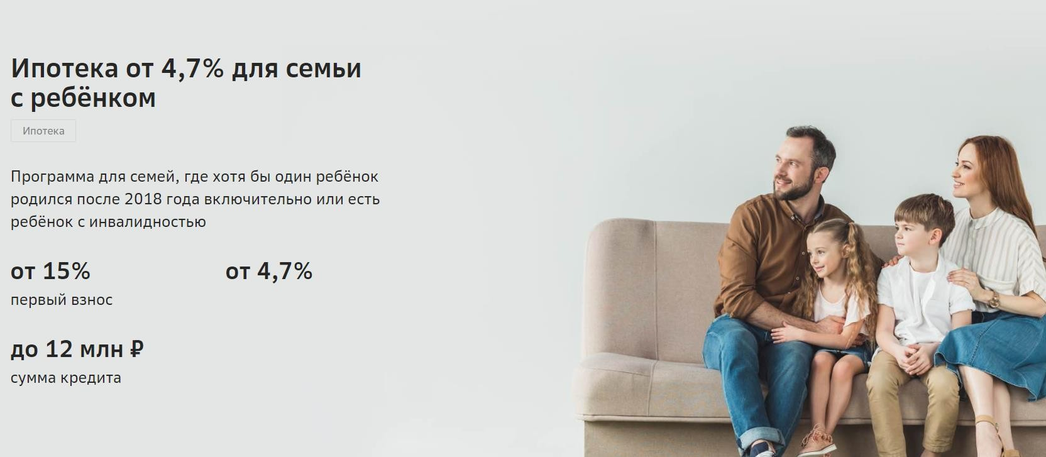
22

Slide 18



















































Slide 19
Режим работы офисов Сбербанка
24
Все отделения банка работают в штатном режиме, актуальный режим можно
посмотреть на сайте Сбербанка.

